Slide 1
Hemijska ravnoteža
Mnoge reakcije ne teku do kraja
Po završenoj reakciji u sistemu se nalaze
komponente A, B, C i D
Na datoj T: A + B  C + D
C + D  A + B
 Reversne reakcije: A + B  C + D

Slide 2
Stanje hemijske ravnoteže = krajnje stanje kod kojeg se
koncentracije pojedinih
komponenata više ne
menjaju sa vremenom
Dinamička ravnoteža – uspostavlja se kada brzine
direktne i povratne reakcije postanu jednake
Na datoj T: v reakcije  ako  broj sudara
broj sudara  ako  koncentracija
 Od C reagujućih supstanci zavisi v reakcije

Slide 3
Raznovrsnost hemijskih reakcija
Različiti tipovi ravnotežnih stanja
u homogenim i heterogenim sistemima
- protolitičke
- ravnoteže u rastvorima kompleksa
- redoks-ravnoteže
- autoprotoliza rastvarača
- raspodela između dve faze, ...
Jonske ravnoteže (neorganska, analitička,
geohemija, HŽS)

Slide 4
ZAKON O DEJSTVU MASA
Guldberg i Waage, 1867. :
Brzina hemijske reakcije je upravo proporcionalna
proizvodu koncentracija supstanci koje reaguju
K^{c} = koncentraciona
konstanta ravnoteže

Slide 5
Za opštu reakciju:
aA + bB+ ...  cC + dD + ...
Konstanta na datoj T
Ne zavisi od početnih koncentracija

Slide 6
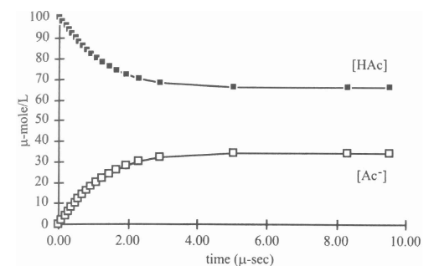
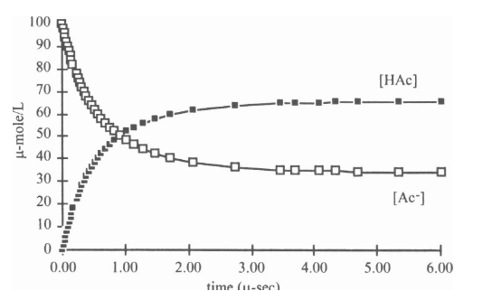

Slide 7
Značaj ravnotežnih konstanti:
1. Određivanje prirode, raspodele i koncentracije
svih jonskih i molekulskih vrsta koje se nalaze u
rastvoru pri određenim uslovima a koje, sa svoje
strane, određuju hemijsko, fizičko i biološko ponašanje
datog sistema.
2. Povezivanje sa strukturom i termodinamičkim veličinama
u cilju iznalaženja odgovarajućih zakonitosti i objašnjenja
vrlo različitih pojava.

Slide 8
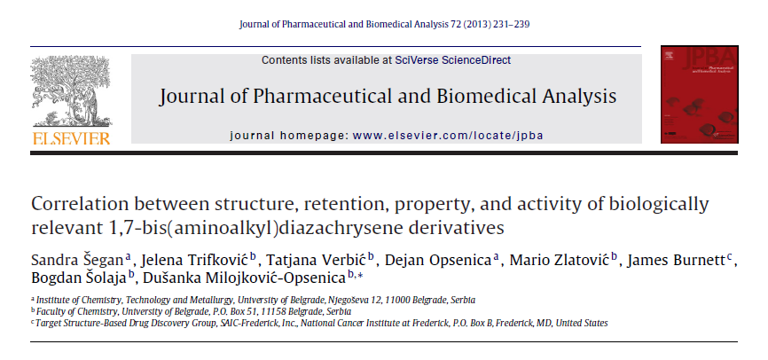
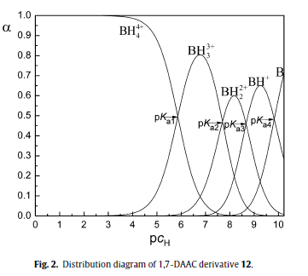
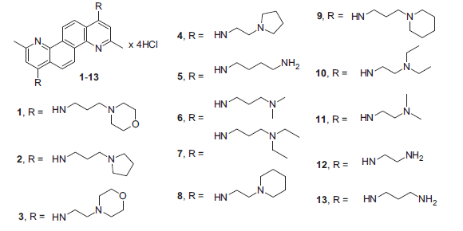

Slide 9
Termodinamika – iznalaženje uslova za spontano odvijanje
reakcija i uspostavljanje ravnoteže

Slide 10
(–) (+) punjenje
Pb + PbO₂ + 2H₂SO₄  2PbSO₄ + 2H₂O
pražnjenje
Spontan proces:
sleva nadesno električna struja
Pražnjenje akumulatora
stabilizacija sistema (prestanak
spontanog procesa)
Ponovno aktiviranje = pokretanje nespontanog procesa
(spoljašnji izvor el. energije  elektroliza Pb-sulfata
 Punjenje akumulatora

Slide 11
Unutrašnja energija = ukupna energija sistema
(kretanje i međusobne interakcije čestica)
funkcija stanja ― zavisi od p, T i V
apsolutna vrednost ne može da se odredi
moguće je pratiti promenu U tokom hemijske
reakcije u sistemu pri T = const.
 toplotna, električna, kinetička ... energija

Slide 12
Toplotne (termohemijske) reakcije:
promena U vrši se na račun oslobađanja ili
apsorbovanja toplote  brzina i stepen odigravanja
se menjaju sa promenom T
Ukupna promena U pri spontanom pretvaranju
reaktanata u proizvode hemijske reakcije:

Slide 13
Hemijska reakcija pri p = const.  izobarski proces
V = const.  izohorski proces
V = const., T = const. – izohorsko izotermni proces:
Promena unutrašnje energije jednaka je
toploti reakcije

Slide 14
Entalpija
P = const.  zbog promene V sistem vrši rad
(rad ekspanzije ili kompresije)
Za izobarsko izotermski proces važi:
ΔU + pΔV = Q_{p,T}
Odnosno, ΔU = Q_{p,T} – pΔV
Promena unutrašnje energije sistema jednaka je
zbiru oslobođene (apsorbovane) toplote i izvršenog
rada (I zakon termodinamike)

Slide 15
Veličina ΔU + pΔV predstavlja promenu određene
funkcije stanja koja odgovara toploti reakcije
ΔH = Qp,T
ΔH = ΔU + pΔV
H = entalpija ili toplotni sadržaj (grčki: enthalpos = toplota):
funkcija stanja
ne može se odrediti ni izračunati
može da se prati njena promena tokom hem. reakcije: Δ_{r}H = ΣH_{II} - ΣH_{I}
Δ_{r}H < 0 reakcija je egzotermna;
Δ_{r}H > 0 reakcija je endotermna

Slide 16
Radi lakšeg upoređivanja toplotnih efekata različitih
reakcija promena entalpije u toku reakcije izražava se
pri standardnim uslovima:
temperatura od 25ºC (298,15 K),
pritisak od jedne atmosfere (101325 Pa)
aktivitet 1 za sve komponente reakcije
Promena entalpije pri reakciji jednog mola reaktanata
ili proizvoda pri standardnim uslovima = standardna
molarna reakciona entalpija, Δ_{r}H⁰ (Jmol⁻¹). Izračunava
se na osnovu Hesovog zakona:
Δ_{r}H⁰ = Σ_{p}Δ_{f}H⁰ - Σ_{r}Δ_{f}H⁰
Δ_{f}H⁰ = standardna molarna entalpija građenja
jednog mola jedinjenja iz najstabilnijeg oblika njegovih
elemenata pri standardnim termohemijskim uslovima

Slide 17
Hesov zakon:
Promena reakcione entalpije
jednaka je razlici entalpija krajnjeg
i početnog stanja i nezavisna je od
puta odigravanja reakcije.

Slide 18
Samo smanjenjem ukupne reakcione entalpije sistem
se stabilizuje odavanjem toplotne energije
 spontano se mogu odigravati samo
egzotermne reakcije?!?
NIJE TAČNO!
Čitav niz endotermnih procesa se odigrava spontano
Na spontanost toka hemijske reakcije utiču i
neki drugi faktori

Slide 19
Entropija
Toplota koja se oslobađa (apsorbuje) tokom reakcije
može se samo delimično pretvoriti u druge oblike
energije (koristan rad).
Deo energije koji se maksimalno može pretvoriti u
rad naziva se slobodna ili Gibsova (Gibbs) energija
(II zakon termodinamike).
Deo toplote ostaje vezan u sistemu kao toplota za
kretanje čestica pri prelasku iz jednog stanja uređenosti
sistema u drugo (vezana energija).

Slide 20
Viša temperatura sistema  veće kretanje molekula
veća neuređenost sistema
Mera neuređenosti izražava se entropijom sistema S
(grčki: entropos = pretvaranje)
Sa stanovišta termodinamičke statistike, entropija se
dovodi u vezu sa termodinamičkom verovatnoćom
stanja, W:
S = K_{b}lnW
K_{b} = Bolcmanova konstanta; W odgovara verovatnoći
svih mikrostanja i zavisi od prirode sistema

Slide 21
Pri apsolutnoj nuli (-273,15°C) sve supstance grade
savršene kristale sa pravilnim rasporedom čestica
najniže energije  moguće je samo jedno mikrostanje.
Tada je W = 1, a S = 0 (III zakon termodinamike).
 Entropija se (za razliku od entalpije) može odrediti
apsolutnom vrednošću pri bilo kojoj drugoj temperaturi.
Δ_{r}S⁰ = Σ_{p}S_{p}⁰ – Σ_{r}S_{r}⁰
Δ_{r}S⁰ promena standardne molarne entropije date reakcije
Δ_{r}S⁰ > 0  reakcija se spontano odvija

Slide 22
Slobodna ili Gibsova energija i konstanta ravnoteže
Smer spontanog odigravanja neke hemijske reakcije
zavisi od toga da li dominira entalpijski ili entropijski
efekat (pri datom p i T).
Uticaj oba efekta na tok hemijske reakcije kvantitativno
se izražava veličinom slobodne ili Gibsove (Gibbs) energije:
Δ_{r}G = Δ_{r}H – TΔ_{r}S
Δ_{r}G = ΣG_{II} – ΣG_{I}
Δ_{r}G < 0  reakcija se spontano odigrava

Slide 23
Da li će spontana reakcija biti endotermna ili egzotermna?
Ako je temperatura niska, vrednost TΔ_{r}S je mala,
pa predznak za Δ_{r}G, a time i smer reakcije određuje
veličina Δ_{r}H  pri dovoljno niskim temperaturama
po pravilu spontano se odigravaju egzotermne reakcije.
Visoka T  velika vrednost TΔ_{r}S  kompenzuje se
nepovoljna entalpija (Δ_{r}H > 0)
na visokim temperaturama spontano
se mogu odigravati i endotermne reakcije.
Entalpijski i entropijski efekat izjednačeni  RAVNOTEŽA:
Δ_{r}G = 0, sastav reakcionog sistema dalje se ne menja.

Slide 24
Ako se pri hemijskoj reakciji i reaktanti i proizvodi nalaze
u standardnom stanju:
Δ_{r}G⁰ = Δ_{r}H⁰ – TΔ_{r}S⁰
Δ_{r}G⁰ označava konstantu karakterističnu za datu reakciju i
naziva se promena standardne slobodne energije.
Δ_{r}G⁰ se može dobiti analogno Δ_{r}H⁰ (Hessov zakon):
Δ_{r}G⁰ = Σ_{p}Δ_{f}G⁰ - Σ_{r}Δ_{f}G⁰
Δ_{f}G⁰ = promena standardne molarne slobodne energije
reakcije građenja jednog mola nekog jedinjenja iz stabilnih
oblika njegovih elemenata pri standardnim uslovima.

Slide 25
Δ_{f}G⁰ se može samo uslovno odrediti pod pretpostavkom
da su standardne slobodne energije elementarnih
supstanci u stabilnom obliku jednake nuli.
G⁰ = Δ_{f}G⁰ = ΔG⁰
(uslovna standardna slobodna energija G⁰
svake supstance jednaka je njenoj Δ_{f}G⁰ vrednosti)
Ako se reaktanti i proizvodi reakcije ne nalaze u
standardnom stanju:
G_{i} = G_{i}⁰ + RTlna_{i}

Slide 26
Za hemijsku reakciju opšteg tipa:
aA + bB  cC + dD
ΔG = cG_{C} + dG_{D} –(aG_{A} + bG_{B})
G_{A} = G_{A}⁰ + RTlna_{A}
G_{B} = G_{B}⁰ + RTlna_{B}
G_{C} = G_{C}⁰ + RTlna_{c}
G_{D} = G_{D}⁰ + RTlna_{D}
ΔG = cG⁰_{C} + dG⁰_{D} –aG⁰_{A} - bG⁰_{B} +
+ RT(c lna_{C} + d lna_{D} – a lna_{A} – b lna_{B})

Slide 27
Kako je:
cG⁰_{C} + dG⁰_{D} –aG⁰_{A} - bG⁰_{B} = ΔG⁰
Sledi:
U stanju ravnoteže je ΔG = 0


Slide 28
ΔG⁰ = - RTlnKª ili: ΔG⁰ = - 2,3 RTlogKª
gde je:
funkcija je T i odabranog standardnog stanja
Reakcija spontana  ΔG⁰ je negativna
veličina lnK mora biti pozitivan broj,
odnosno K je veće od 1.

Slide 29
Aktivitet i standardno stanje
Idealan sistem: sve čestice se ponašaju nezavisno jedna od druge
(~ npr. beskonačno razblaženi tečni ili gasoviti rastvori),
 slobodna energija svake čestice koja učestvuje u reakciji
zavisi samo od njene koncentracije:
G = G⁰ + RT lnc
U realnim sistemima svaka čestica utiče jedna na drugu
 Predlog (Lewis, 1908.g.): c zameniti sa a
 G = G⁰ + RT lna  reakciona sposobnost neke supstance
zavisi od njene hemijske prirode (G⁰) i aktiviteta (a)

Slide 30
Apsolutnu vrednost aktiviteta neke supstance nije moguće
odrediti!
Moguće je izračunati njegovu relativnu vrednost,
tj. odnos aktiviteta date supstance u različitim stanjima
na istoj temperaturi.
a_{r} = relativni aktivitet supstance, a⁰ = aktivitet u standardnom stanju
a = aktivitet u posmatranom stanju.
a⁰ = 1  a_{r} = a
Aktivitet nema dimenzije, a njegova brojna vrednost zavisi od
odabrane koncentracione skale

Slide 31
Čiste čvrste (u najstabilnijem obliku) i tečne supstance
uzimaju se kao standardna stanja (χ = 1, a = 1)
Standardno stanje gasovitih supstanci predstavlja idealni
gas pod pritiskom od jedne atmosfere (101325 Pa), (p = 1, a = 1).
Drugi pritisak, ista T: aktivitet gasa srazmeran je njegovom
parcijalnom pritisku.
Za realne rastvore: a = y × c
Slobodna energija rastvorene supstance:
G_{real} = G⁰ + RTlna = G⁰ + RTlnc + RTlny
G_{id} = G⁰ + RTlnc
G_{real} – G_{id} = RTlny

Slide 32
Realni rastvor vrlo razblažen 
interakcije među česticama se smanjuju
 y teži jedinici, a RTlny nuli
 referentni rastvori
referentno stanje ( a = c, y = 1) ≠
hipotetično standardno stanje (a = c = y = 1)

Slide 33
Za standardno stanje rastvorene supstance uzima se:
a = y × c = 1;
- ne odgovara nekoj određenoj c, jer koeficijent
aktiviteta zavisi kako od prirode rastvorene supstance
tako i od sastava rastvora
a_{c} = y · c
a_{m} = γ · m
a_{χ} = f · χ

Slide 34
Aktivitet i koeficijent aktiviteta elektrolita
Mera elektrostatičkog dejstva
svih jona u rastvoru
I → 0, a = c, y = 1, referentno stanje
Moguće je: a > c; y > 1
Uzroci: - C  ε rastvora   jonski parovi
- Hidratacija jona povećava njihov a, a smanjuje
aktivitet vode
- razni joni različito menjaju entropiju rastvora

Slide 35
Srednja vrednost aktiviteta
Nemoguće je izolovati pojedine jone bez narušavanja
elektroneutralnosti rastvora
Određivanje srednjeg aktiviteta i srednjeg koeficijenta
aktiviteta
K_{m}A_{n}  mK^{n+} + nA^{m-}
ili
ili

Slide 36
Eksperimentalno određivanje: potenciometrijski

Slide 37
Izračunavanje koeficijenata aktiviteta
Debye-Hückel-ovo zakon graničnog razblaženja:
(I < 0,001)
z₊ i z₋ su naelektrisanja jona,
I je jonska sila rastvora,
konstanta A = 1,825×10⁶(εT)^{-3/2},
ε je dielektrična konstanta rastvarača i
T temperatura (K)
A = 0,509 (vodeni rastvor, 298K)

Slide 38
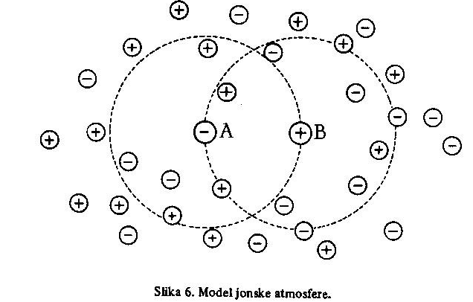
Međusobno elektrostatičko dejstvo  obrazovanje
jonskih oblaka (jonskih atmosfera)

Slide 39
- Uticaj jonske atmosfere
B = 50,3(εT)^{-1/2}, a je korekcioni faktor
koji odgovara najmanjem rastojanju između jona i
~ prečniku solvatizovanog jona.
Za vodene rastvore B = 3,3 na 25°C,
a za različite jone: 0,25 – 1,1 nm, prosečno 0,3 nm
 B×a ~ 1 (3,3 × 0,3 = 0,99).

Slide 40
U jako razblaženim rastvorima Debye-Hückel-ova teorija
može da se primeni i za izračunavanje koeficijenata aktiviteta
individualnih jona.

Slide 41
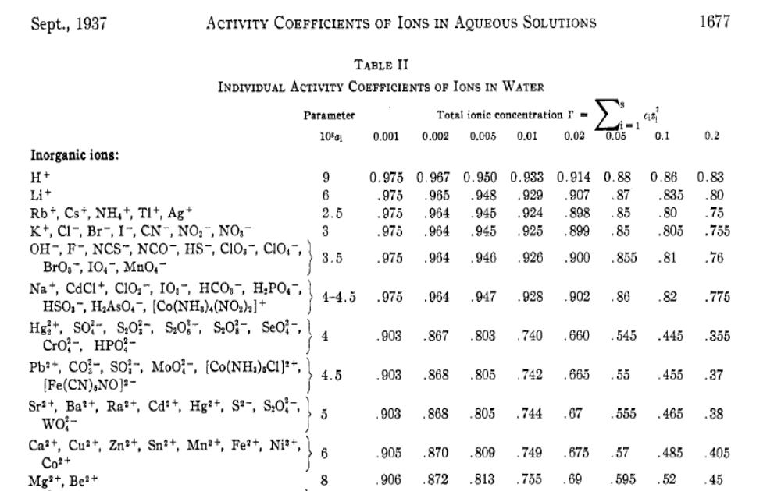

Slide 42
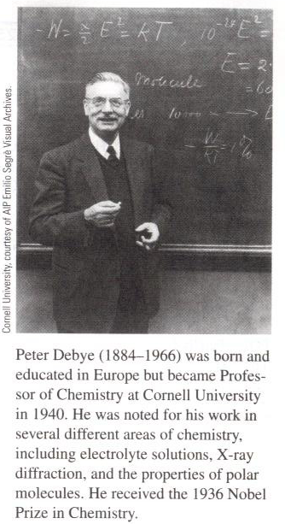
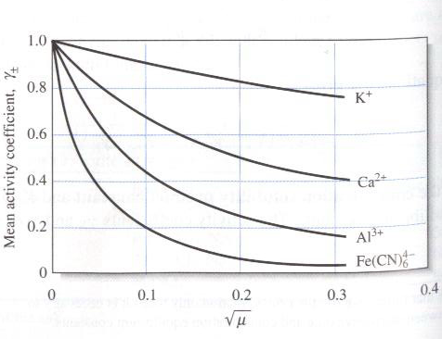

Slide 43
I > 0,1  velika odstupanja
Guggenheim;
k = soni koeficijent
Davies

Slide 44
Koeficijenti aktiviteta neutralnih molekula
C oko 1 mol/dm³  y = 1,00 ± 0,05
Izuzetak: neelektroliti velike M
S⁰ = rastvorljivost neelektrolita u zasićenom vodenom rastvoru
- U prisustvu elektrolita:
Iz:
k = koeficijent isoljavanja

Slide 45
Aktivitet jona i jonski parovi
- Koncentrovani rastvori elektrolita
A⁺ + B⁻  (A⁺B⁻)
Za vrlo stabilne jonske parove: [A⁺B⁻] ~ C_{AB}

Slide 46
Uticaj T na promenu ravnotežne K
van‘t Hoffova jednačina
egzotermna reakcija (∆H⁰ < 0) sa porastom temperature Kª opada,
endotermna reakcija (∆H⁰ > 0) sa porastom temperature i Kª raste

Slide 47
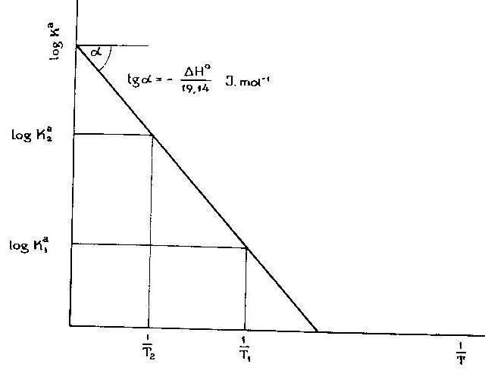

Slide 48
Termodinamička i koncentraciona konstanta ravnoteže

Slide 49
Termodinamičke konstante dobijaju se iz koncentracionih:
  Direktnim određivanjem iz jako razblaženih rastvora;
  Iz umereno razblaženih primenom Debaj-Hikelove
  jednačine za izračunavanje aktiviteta;
  3. Ekstrapolacijom koncentracionih konstanti na
  beskonačno razblaženje.
Održavanje konstantne jonske sile rastvora:
Inertni elektrolit: NaClO₄, KNO₃, KCl, NaCl,...

